Slide 1
SWP Zwischenpräsentation
Gruppe swt23w06

Slide 2
Einführung in das Projekt
Managementsystem für Campingplatz
Reservierung Stellplätze :
Anzeigen verfügbarer Stellplätze auf Webseite
Reservierung durch Nutzer, Bestätigung durch Mitarbeiter
Abrechnung :
Pauschalgebühr für Strom/Wasser + Kosten für Übernachtung bei Abreise
Sportgeräteverleih :
Anzeigen verfügbarer Sportgeräte auf Webseite
Reservierung und Buchung durch Nutzer

Slide 3
Einführung in das Projekt
Management :
Übersicht über Zustand aller Stellplätze, Einnahmen und Auslastung
Verwaltung Anzahl der Stellplätze
Dauercamper :
Reservieren spezielle Saisonstellplätze für Dauercamper
Abrechnung nach tatsächlichen Verbrauch pro Monat/ an Abreise
Reservierung Saisonstellplatz für kommende Saison

Slide 4
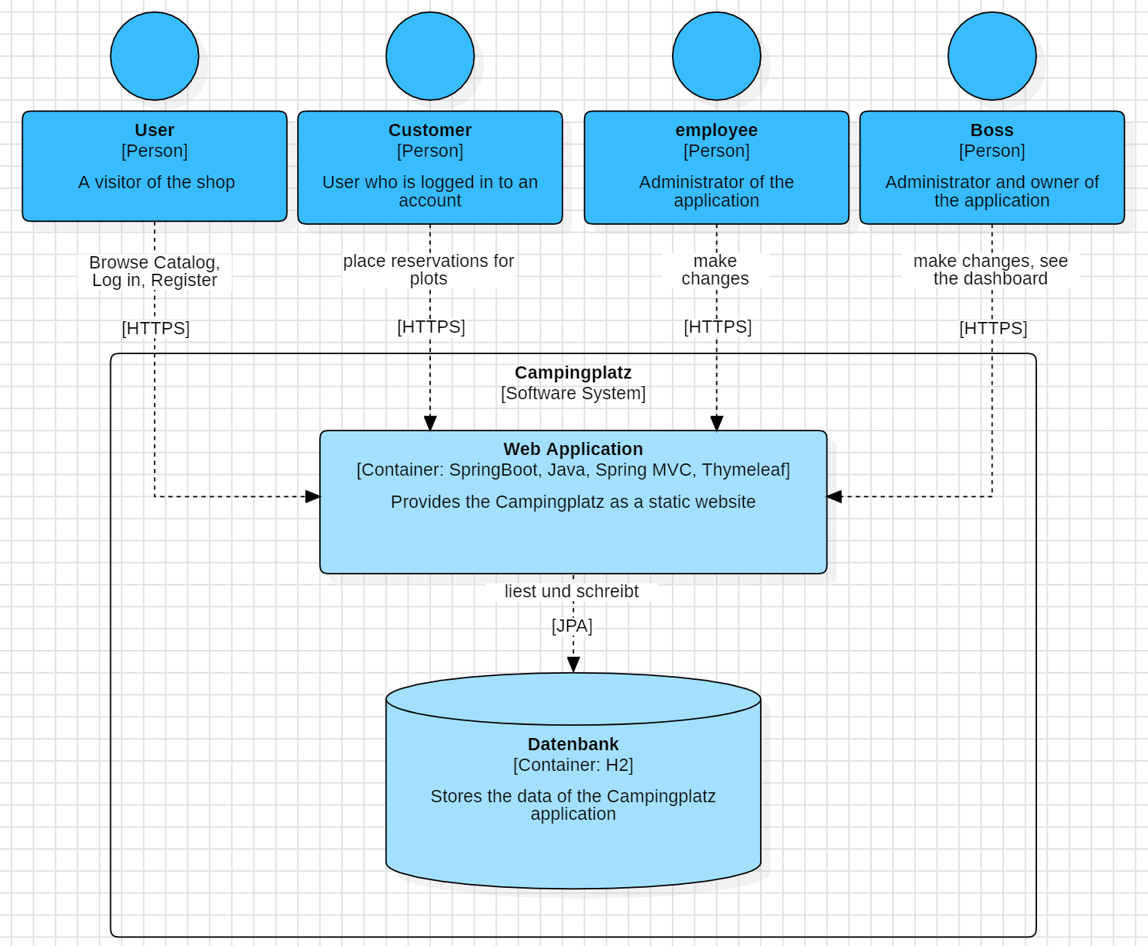
Überblick über Domäne

